Slide 1


Slide 2
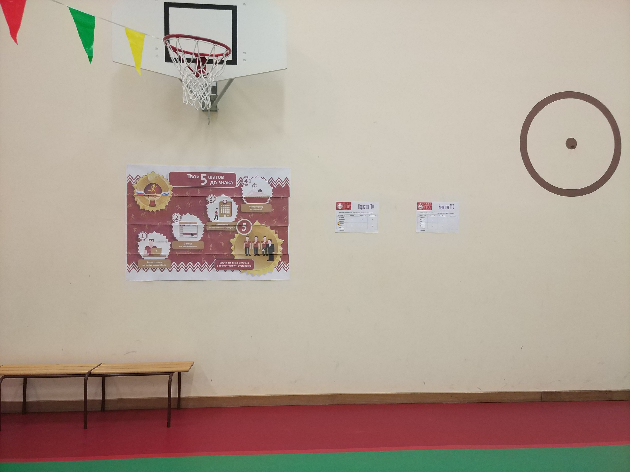
Игра «Кто хочет стать миллионером?»
посвящена теме
«Вокруг футбола»
Вам будут предложены 10 вопросов
и 4 варианта ответов.
Только один ответ правильный.
Желаем удачи!

Slide 3

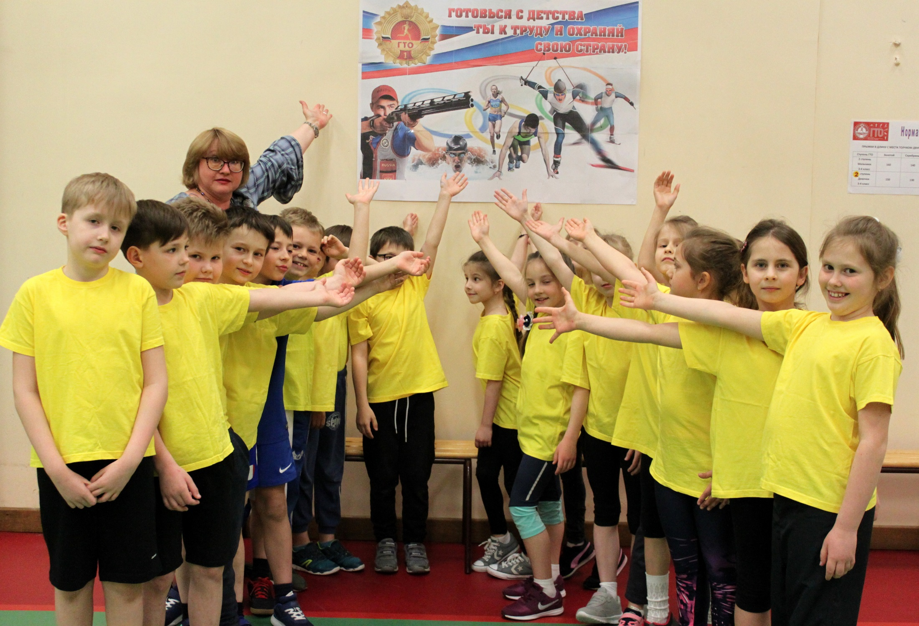



50/50
1 000 000
500 000
250 000
125 000
100 000
50 000
5 000
1000
500
100

Slide 4

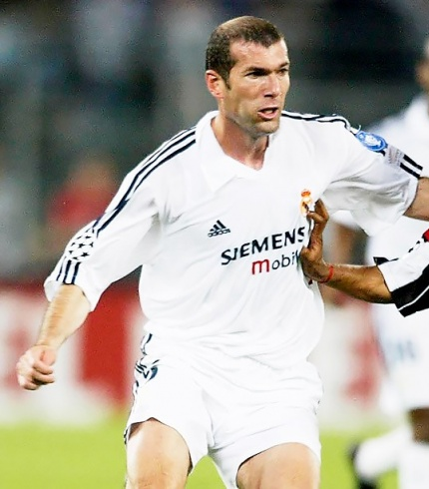
50/50
1 000 000
500 000
Кто этот
футболист?
250 000
125 000
100 000
25 000
5 000
А Зидан
В Юран
1000
500
Б Месси
Г Пети
100

Slide 5


Поздравляем!
Ваш выигрыш
100 рублей

Slide 6
50/50
1 000 000
500 000
250 000
125 000
100 000
50 000
5 000
1000
500
100

Slide 7
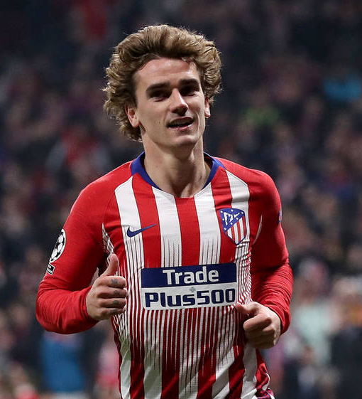
50/50
1 000 000
500 000
В какой
сборной
играет этот
футболист?
250 000
125 000
100 000
50 000
5 000
А Испания
В Германия
1000
500
Б Италия
Г Франция
100

Slide 8
Поздравляем!
Вы заработали
500 рублей

Slide 9
50/50
1 000 000
500 000
250 000
125 000
100 000
50 000
5 000
1000
500
100

Slide 10
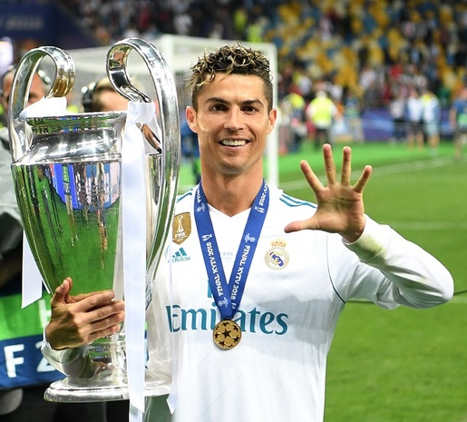
50/50
1 000 000
500 000
250 000
Назовите имя
футболиста?
125 000
100 000
50 000
5 000
А Леонель
В Крис
1000
500
Б Криштиану
Г Микаэль
100

Slide 11
Поздравляем!
Вы заработали первую
несгораемую сумму
1000 рублей

Slide 12
50/50
1 000 000
500 000
250 000
125 000
100 000
50 000
5 000
1000
500
500
100
100

Slide 13
50/50
1 000 000
500 000
Кто забил «золотой» мяч в финале футбольного матча Олимпиады 1956 года в Мельбурне?
250 000
125 000
100 000
50 000
5 000
А Ильин
В Стрельцов
1000
500
500
Б Татушин
Г Яшин
100
100

Slide 14
Поздравляем!
Вы увеличили
свой выигрыш

Slide 15
50/50
1 000 000
500 000
250 000
125 000
100 000
50 000
5 000
1000
500
100

Slide 16
50/50
1 000 000
500 000
С кем играла сборная СССР в финале футбольного матча Олимпиады 1956 года в Мельбурне?
250 000
125 000
100 000
50 000
А Бразилия
В Югославия
5 000
1000
500
Б Англия
Г Франция
100

Slide 17
Правильно!
Теперь у вас
50 000 рублей!

Slide 18
50/50
1 000 000
500 000
250 000
125 000
100 000
50 000
5 000
1000
500
100

Slide 19
50/50
1 000 000
500 000
В каком городе состоялся матч смерти, в 1942 году, в оккупированном немцами городе.
250 000
125 000
100 000
50 000
5 000
А Минск
В Москва
1000
500
Б Киев
Г Сталинград
100

Slide 20
Поздравляем!
Вы заработали
несгораемую сумму
100 000 рублей

Slide 21
50/50
1 000 000
500 000
250 000
125 000
100 000
50 000
5 000
1000
500
100

Slide 22
50/50
1 000 000
500 000
Какие виды спорта развивают преимущественно ловкость?
250 000
125 000
100 000
50 000
5 000
А плавание
В стрельба
1000
500
Б лыжи
Г футбол
100

Slide 23
Поздравляем!
Не каждый может
заработать
125 000 рублей.

Slide 24
50/50
1 000 000
500 000
250 000
125 000
100 000
50 000
5 000
1000
500
100

Slide 25
50/50
1 000 000
500 000
250 000
Какой вид спорта наиболее эффективно развивает гибкость и координацию движений?
125 000
100 000
50 000
5 000
А Фехтование
В Спортивная
гимнастика
1000
500
Б Футбол
Г Фигурное
катание
100

Slide 26
Поздравляем!
Вы заработали
приличную сумму
250 000 рублей

Slide 27
50/50
1 000 000
500 000
250 000
125 000
100 000
50 000
5 000
1000
500
100

Slide 28
50/50
1 000 000
500 000
250 000
Сколько раз футболисты СССР становились олимпийскими чемпионами?
125 000
100 000
50 000
5 000
А ни разу
В 1 раз
1000
500
Б 3 раза
Г 2 раза
100

Slide 29
Поздравляем!
Теперь у вас
500 000 рублей!

Slide 30
50/50
1 000 000
500 000
250 000
125 000
100 000
50 000
5 000
1000
500
100

Slide 31
50/50
1 000 000
500 000
Кто из советских футболистов был первым обладателем
«Золотого мяча»?
250 000
125 000
100 000
50 000
5 000
А Яшин
В Стрельцов
1000
500
Б Бобров
Г Юран
100

Slide 32
Вы миллионер!
Поздравляем
с выигрышем
1 000 000 рублей!

Slide 33
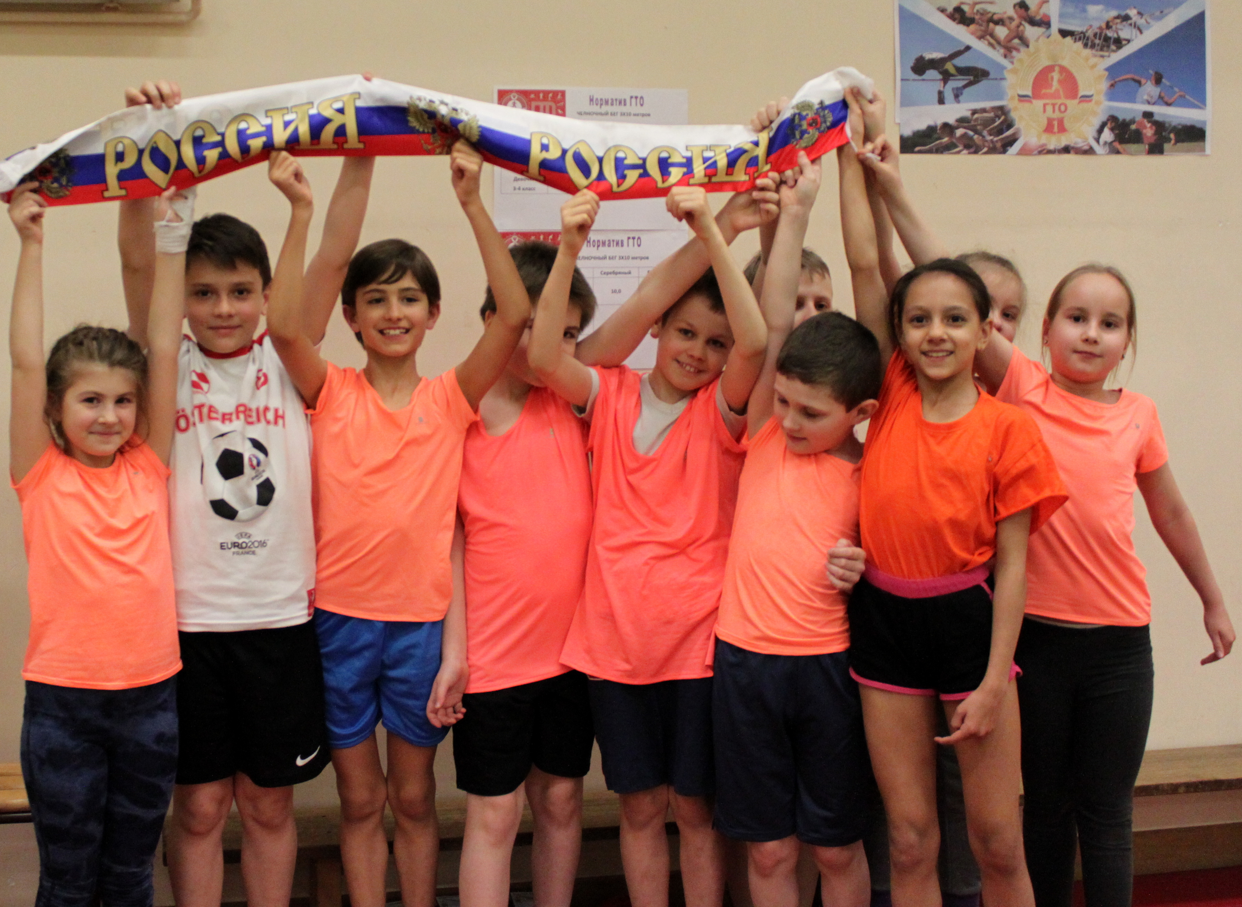
До новой встречи!

Slide 34

Очень жаль!
Вы покидаете игру
без выигрыша.
Продолжить игру
Покинуть игру

Slide 35
Очень жаль!
Вы покидаете игру
без выигрыша.
Продолжить игру
Покинуть игру

Slide 36
Очень жаль!
Вы покидаете игру
без выигрыша.
Продолжить игру
Покинуть игру

Slide 37
Вы покидаете игру.
Ваш выигрыш составил
1 000 рублей.
Продолжить игру
Покинуть игру

Slide 38
Вы покидаете игру.
Ваш выигрыш составил
1 000 рублей.
Продолжить игру
Покинуть игру

Slide 39
Вы покидаете игру.
Ваш выигрыш составил
1 000 рублей.
Продолжить игру
Покинуть игру

Slide 40
Вы покидаете игру.
У Вас 100 000 рублей!
Продолжить игру
Покинуть игру

Slide 41
Вы покидаете игру.
У Вас 100 000 рублей!
Продолжить игру
Покинуть игру

Slide 42
Вы покидаете игру.
У Вас 100 000 рублей!
Продолжить игру
Покинуть игру

Slide 43

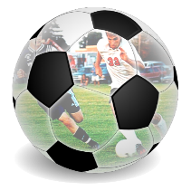
Вы покидаете игру.
У Вас 100 000 рублей!
Продолжить игру
Покинуть игру

Slide 44
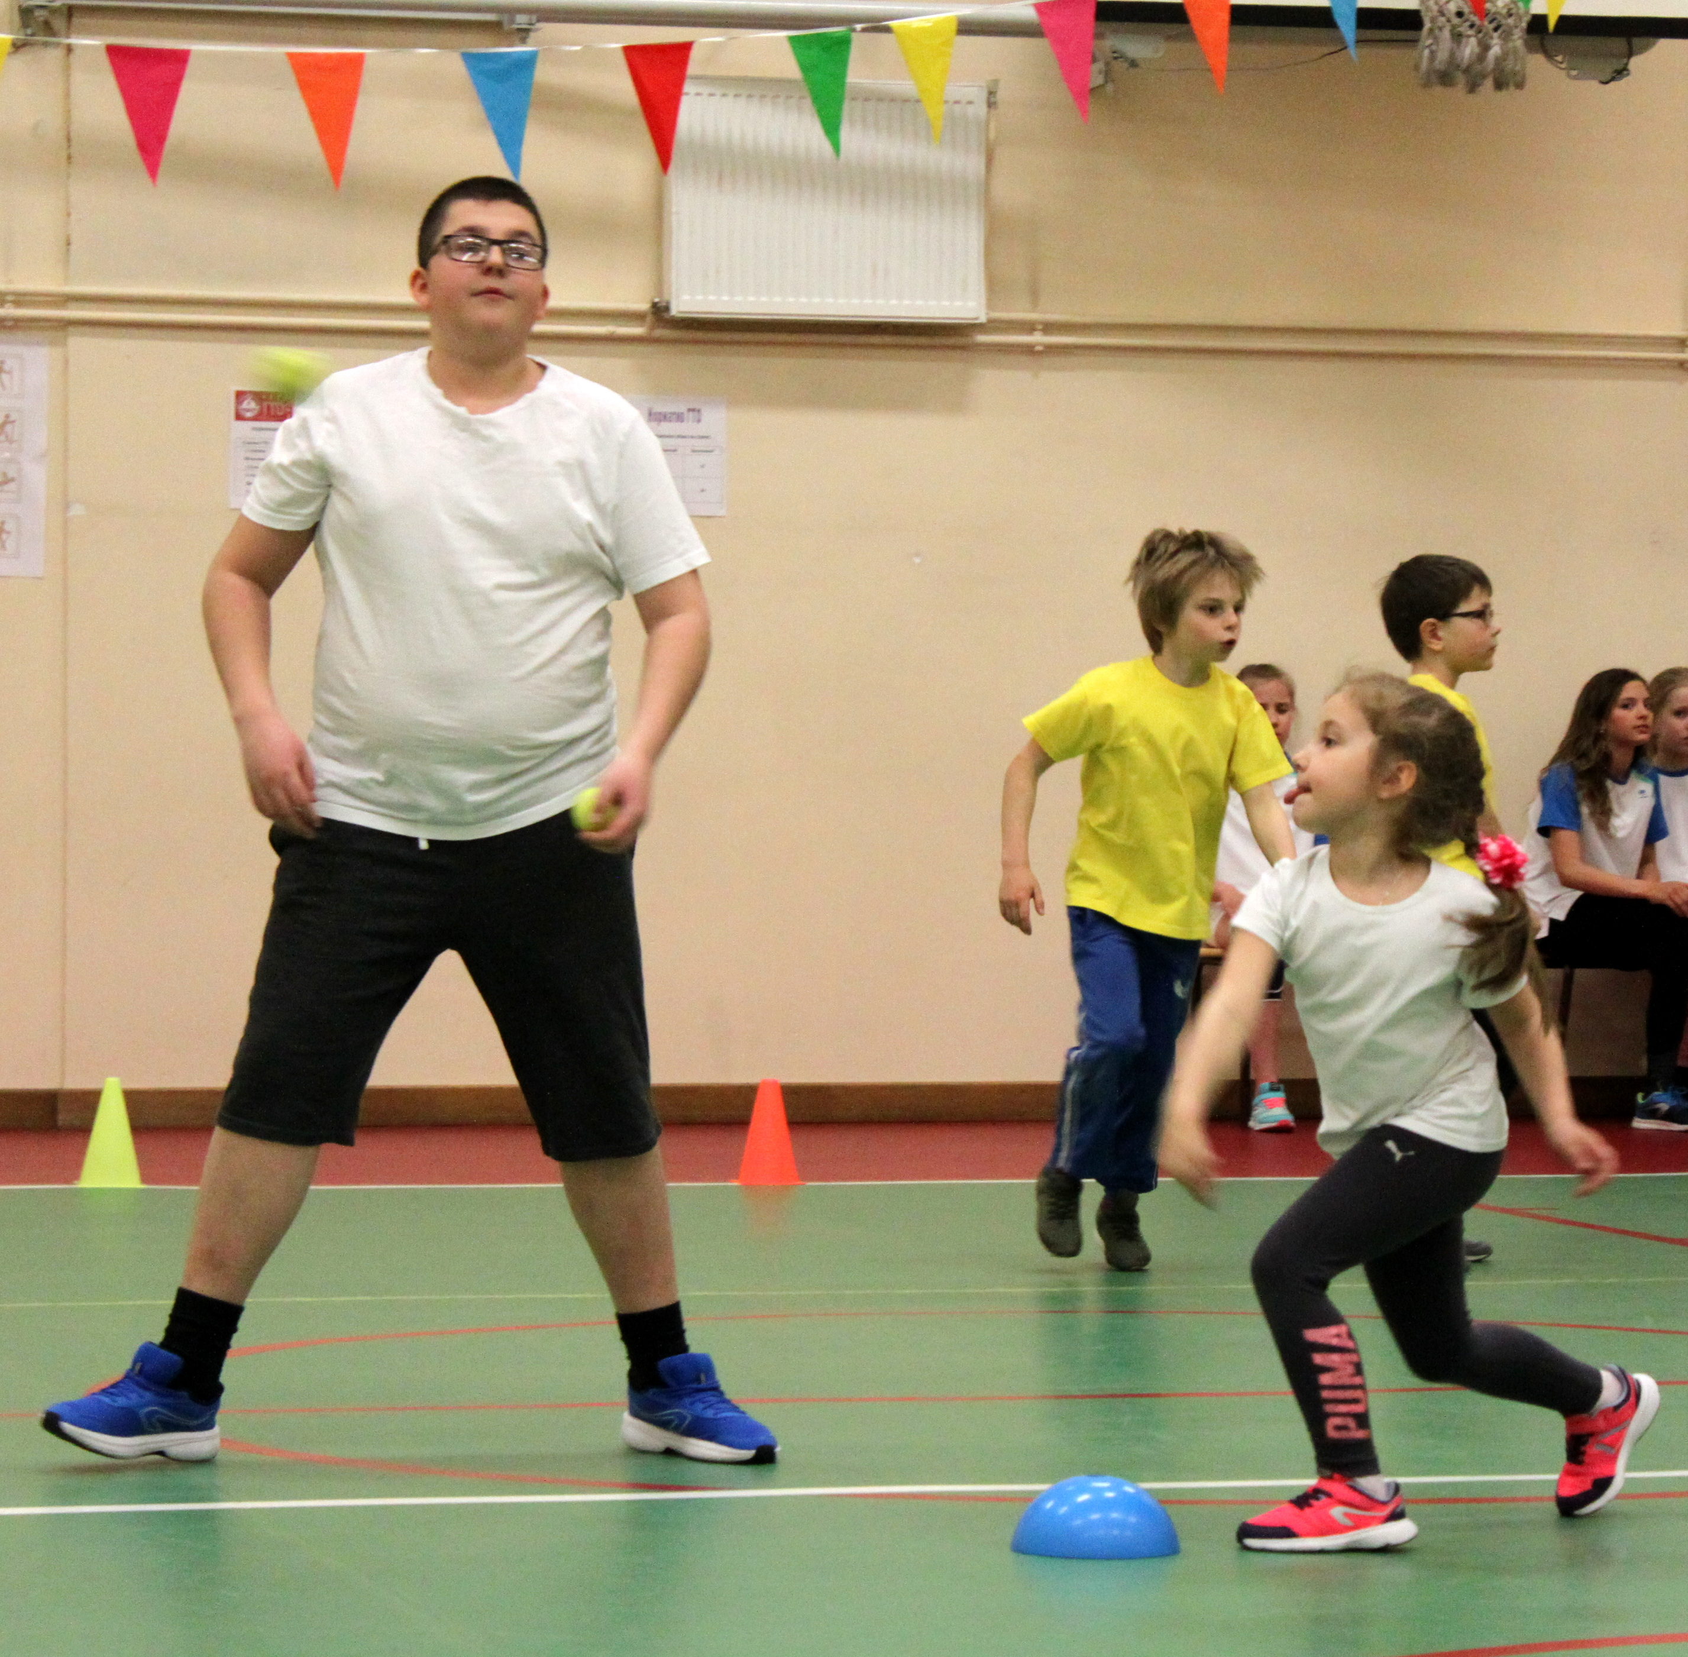
До новой встречи!
Интерактивную игру подготовил:
учитель физической культуры
Корнеев Алексей Владимирович.
Париж 2019.

Slide 45
Ресурсы интернета
http://img842.imageshack.us/img842/1323/uq8sx.jpg - заставка игры
https://zvuk.top/tracks/кто-хочет-стать-миллионером
звуки к игре
http://wiki.vladimir.i-edu.ru/index.php?title.png- рисунок футболист

